Slide 1
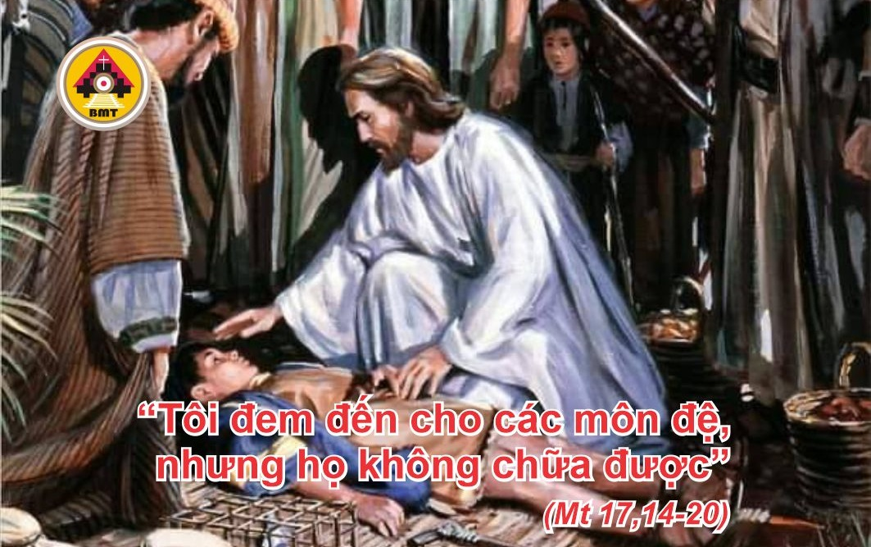

THỨ BẢY TUẦN XVIII THƯỜNG NIÊN A

Slide 2
Ca Nhập Lễ
Ôi Thiên Chúa, xin Chúa vui lòng giải thoát tôi, Lạy Chúa, xin Ngài hãy mau mau giúp đỡ tôi. Chúa là Đấng giúp đỡ và giải thoát tôi; Ôi lạy Chúa, xin Ngài chớ nên chậm trễ.

Slide 3

Bài Đọc 1: Kb 1, 12 – 2, 4
“Người công chính sống được nhờ trung tín”.
Trích sách Tiên tri Nakhum.

Slide 4
Đáp Ca
Tv 9, 8-9. 10-11. 12-13
Đáp: Lạy Chúa, Chúa không bỏ rơi kẻ kiếm tìm Chúa (c. 11b).

Slide 5
Alleluia: Tv 129, 5
Alleluia-alleluia: – Con hy vọng rất nhiều vào Chúa, linh hồn con trông cậy ở lời Chúa. – Alleluia.

Slide 6
Phúc Âm: Mt 17, 14-19

Slide 7


Slide 8

DÂNG LỄ

Slide 9
CA HIỆP LỄ
Lạy Chúa, xin ban cho chúng tôi bánh bởi trời, có đủ mọi mùi thơm ngon và mọi hương vị ngọt ngào.

Slide 10
THỨ BẢY TUẦN XVIII THƯỜNG NIÊN A

